Slide 1
Hvordan observere? B – Samarbeid
Modul 2

Slide 2
Mål
Målet med denne modulen er å skape forståelse for og gi erfaring med hvordan hjelpe elevene til å bruke observasjoner til å tolke fenomener i et utvidet klasserom.

Slide 3
Tidsplan for denne økta
Aktivitet | Tid
Oppsummer forarbeidet | 10 min
Faglig påfyll | 5 min
Elevaktivitet 1 – inne | 20 min
Faglig påfyll | 10 min
Elevaktivitet 2 – ute og inne | 30 min
Refleksjon | 5 min
Oppsummering | 5 min
Planlegg undervisning | 10 min
Totalt | 95 min

Slide 4
Oppsummer forarbeidet
10 minutter

Slide 5
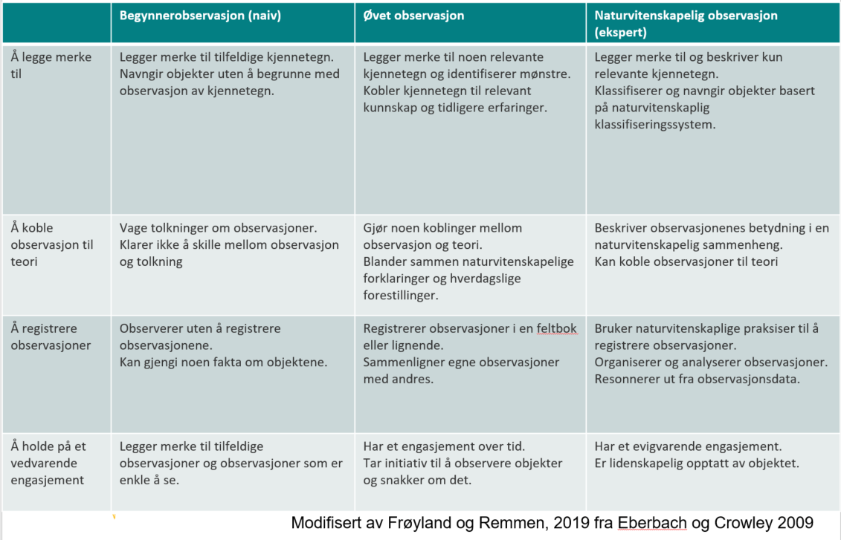
Gruppearbeid (10 min)
Bruk «Observasjonsrammeverket» og notatene fra A – Forarbeid og del refleksjoner i grupper på tre–fire personer:
Hva legger du vekt på i di undervisning?
Hvilket nivå beskriver dine elever best?

Slide 6
Faglig påfyll
5 minutter

Slide 7
Observasjon
Å observere kan fort forveksles med å sette navn på det du ser rundt deg. Men som observasjonsrammeverket viser handler det om mye mer. Det skal vi utforske her.
I en studie ble to lærere og deres elever studert. Begge lærerne underviste «Bergarter og deres dannelsesprosesser».
Den ene læreren la vekt på å klassifisere stein ved hjelp av navn og begreper.
Den andre læreren la vekt på å klassifisere stein ved hjelp av observasjoner.
Frøyland og Remmen, 2019; Frøyland et al. 2016
Nå skal vi se på hvordan elevene reagerte.

Slide 8
Hvordan reagerte elevene?
Lærer 1 la vekt på å klassifisere stein ved hjelp av navn og begreper.
Elevene måtte stadig sjekke med læreren om de hadde satt riktig navn på steinen og da de var ute i naturen ble de frustrerte og etterlyste: «Hva skal vi se etter?» På steintesten et år etterpå klarte de ikke å bruke kunnskapen til å sortere steinene.
Lærer 2 la vekt på å klassifisere stein ved hjelp av observasjoner.
Elevene øvde systematisk på å bruke mønster på stein som prikker, striper eller lag på lag til å identifisere og klassifisere stein. På steintesten et år etterpå klarte elevene å bruke kunnskapen til sortere steinene i de geologiske hovedgruppene.
Lærer 2 lærte elevene å observere som geologer.
Nå skal dere også lære det.
Frøyland og Remmen 2019
Frøyland et al. 2016

Slide 9
Elevaktivitet 1 – inne
20 minutter

Slide 10
Å observere stein – ved hjelp av steinatlas
Oppdraget deres er å øve på å observere stein som geologer.
Dere skal bli kjent med steinatlas og identifisere bergarter på tre bilder.
Grunnprinsipper når du skal observere stein:
Stein kan deles opp i tre hovedgrupper.
Mønsteret på steinen kan avsløre hvilken hovedgruppe steinen hører til.
Hovedgruppen avsløre hvilke geologiske prosesser som har formet steinen.

Slide 11
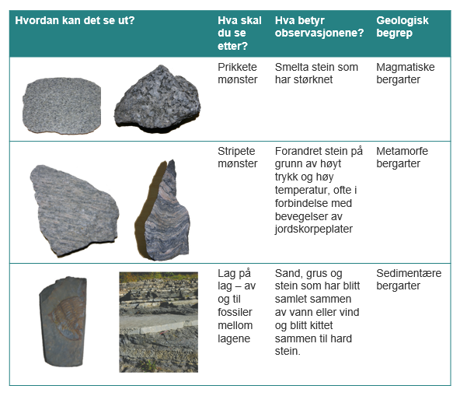
Bli kjent med steinatlas (5 min)
Jobb i grupper på tre personer.
Se på steinatlaset og finn ut:
Hvilke tre mønster kan vi bruke for å skille stein fra hverandre?
Hvilke prosesser forteller mønsteret om?
Diskuter:
Dersom fjellet i ditt nærmiljø ser prikkete ut – hvilken geologisk historie har ditt nærmiljø?
Dersom du finner flere mønster – hva sier det om den geologiske historien?
Dere skal nå se på tre bilder av bergarter og bruke steinatlaset til å lese den geologiske historien.
Frøyland og Remmen (2019)

Slide 12
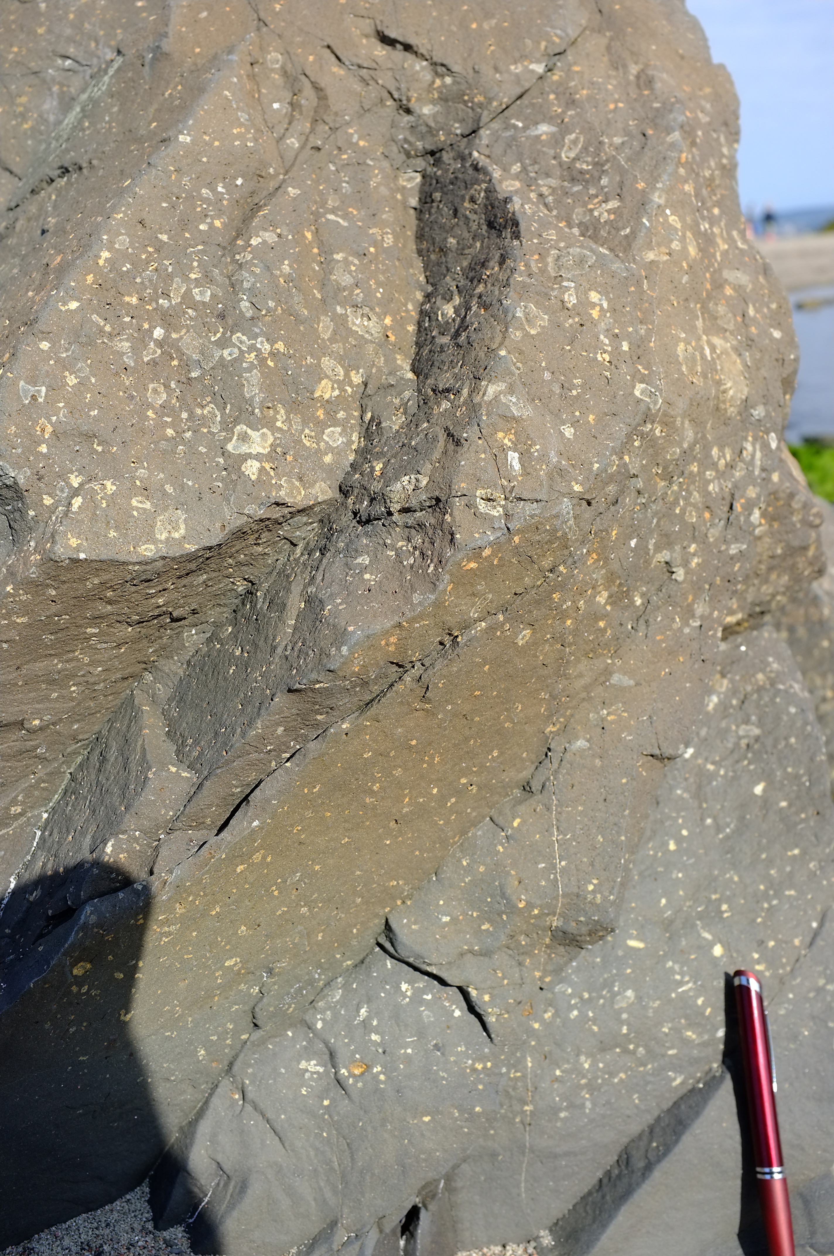
Bruk steinatlaset I (5 min)
Se på bildet og tenk individuelt (1 min).
Hvilken type bergart ser dere her?
Hvordan vet du det – hvilke observasjoner baserer du det på?
Hvordan er disse blitt til? Så hvordan så det ut her da disse ble dannet?
Del svarene deres (4 min).

Slide 13
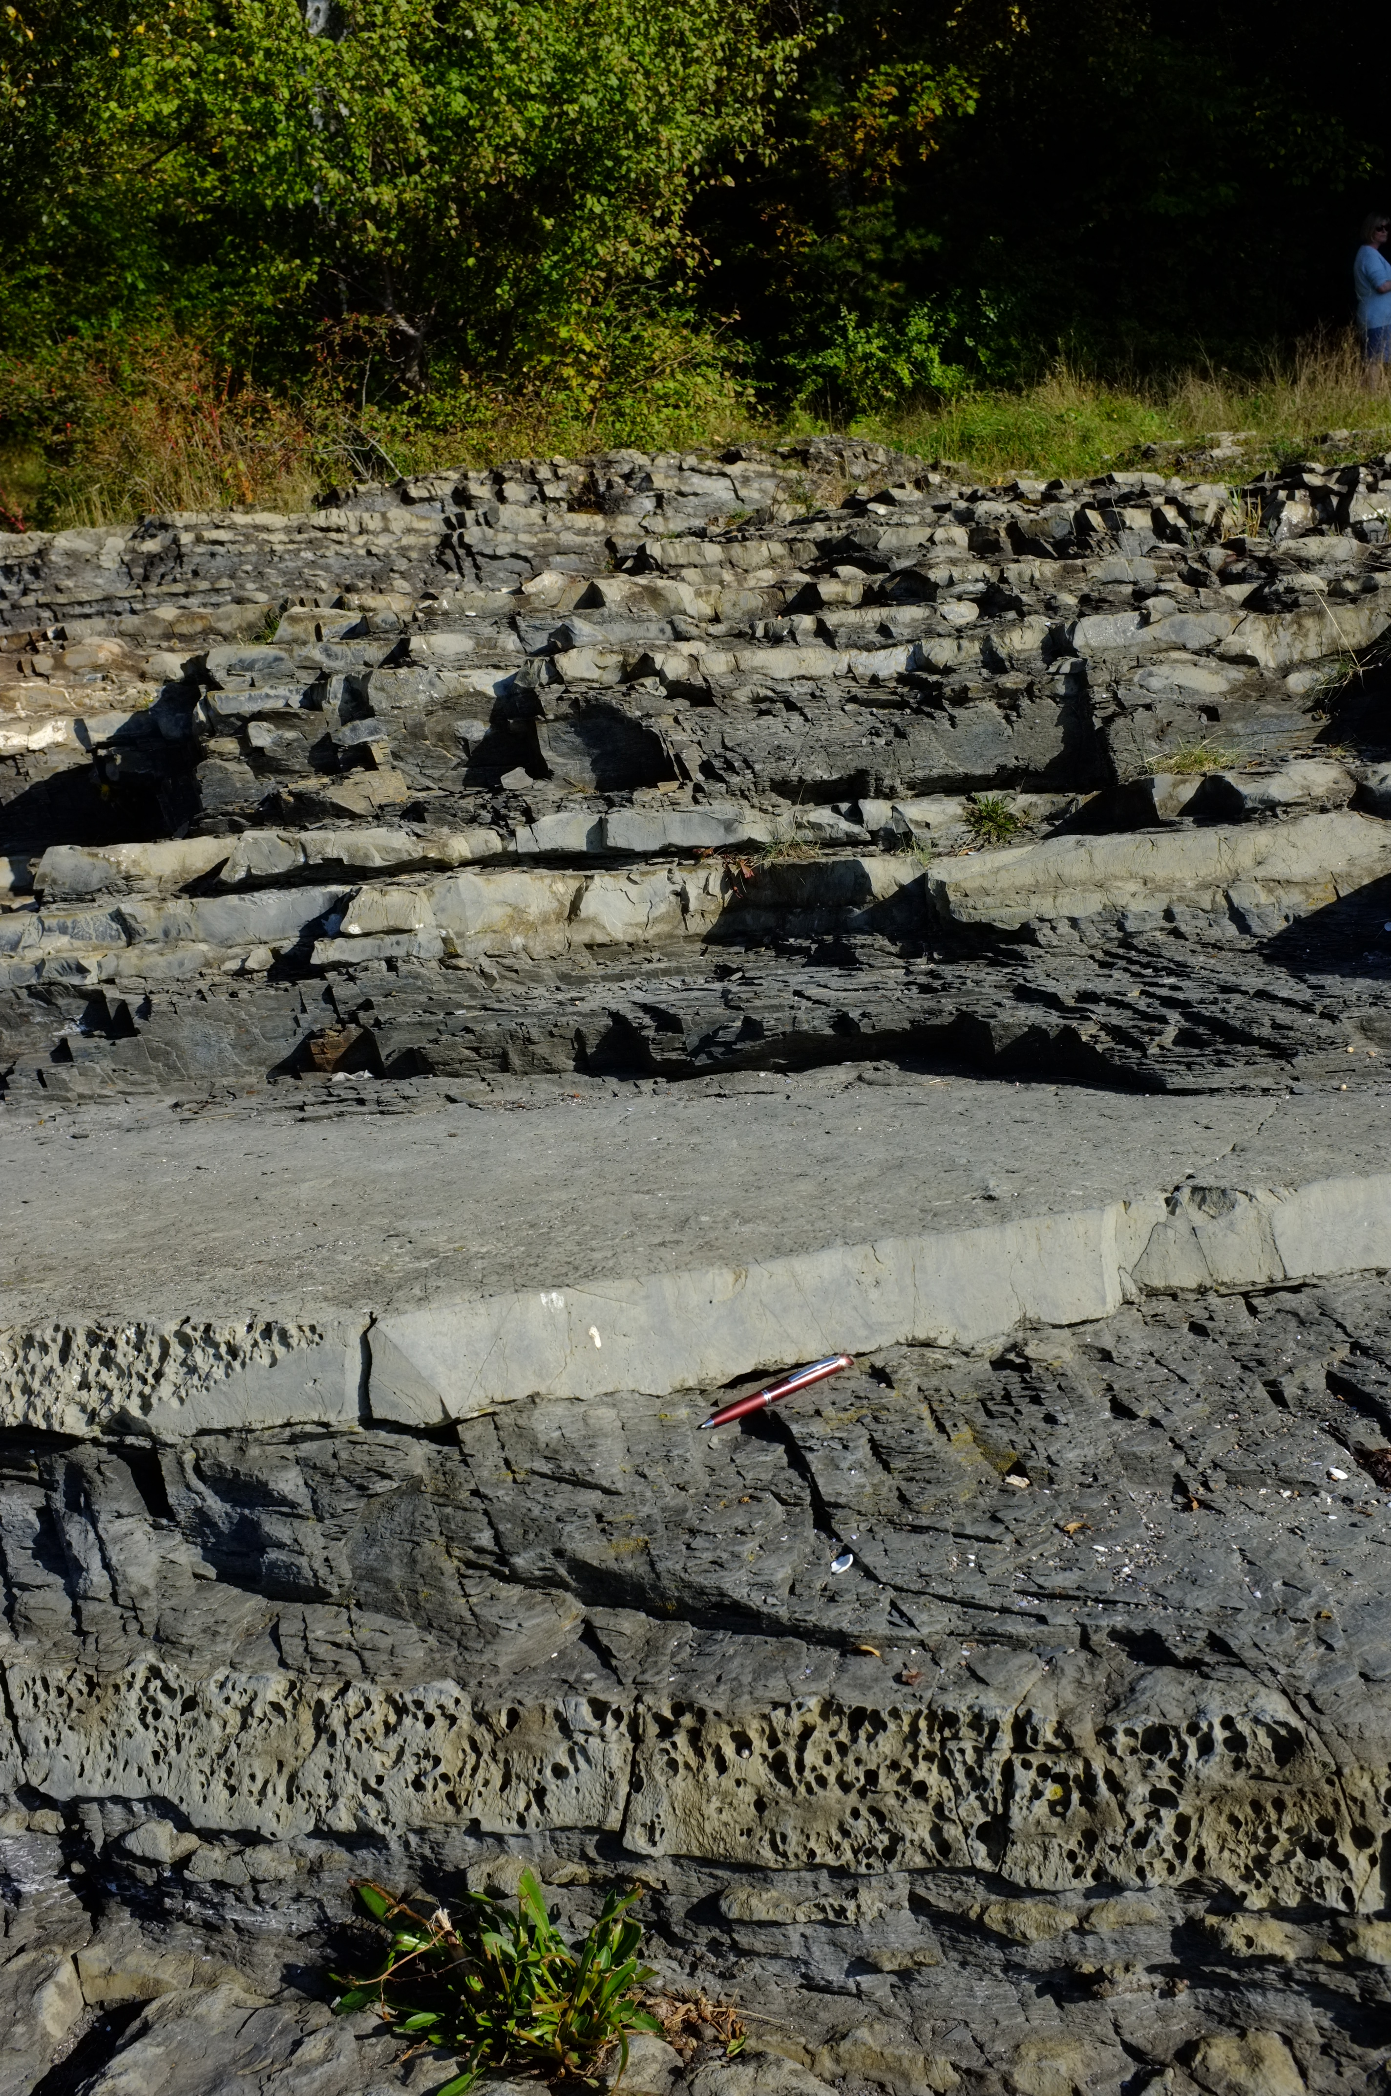
Bruk steinatlaset II (5 min)
Se på bildet og tenk individuelt (1 min).
Hvilken type bergart ser dere her?
Hvordan vet du det – hvilke observasjoner baserer du det på?
Hvordan er disse blitt til? Så hvordan så det ut her da disse ble dannet?
Del svarene deres (4 min).

Slide 14
Bruk steinatlaset III (5 min)
Se på bildet og tenk individuelt (1 min).
Hvilken type bergart ser dere her?
Hvordan vet du det – hvilke observasjoner baserer du det på?
Hvordan er disse blitt til? Så hvordan så det ut her da disse ble dannet?
Del svarene deres (4 min).

Slide 15
Faglig påfyll
10 minutter

Slide 16
Hvorfor bør vi fokusere på observasjon?
Observasjoner er det mest grunnleggende innen moderne vitenskap. Legen, advokaten, naturviteren osv. bruker spor og observasjoner for å støtte sine hypoteser og konklusjoner.
Hvilke observasjoner som er viktige er avhengig av fagets teorier og praksiser.
(Daston og Lundbeck 2011)

Slide 17
Elever må lære å observere vitenskapelig
Studien med de to lærerne vi så på innledningsvis, viser at elever som får øve på å bruke observasjoner systematisk av stein oppnår dybdeforståelse.
Samme studie dokumenterte at elever som ikke øver på å bruke observasjoner systematisk oppnår overflatelæring. Noen av de elevene etterlyste hjelp til å observere mens de var ute i felt: «Hva skal vi se etter?»
(Frøyland et al. 2016)

Slide 18
Et rammeverk for å observere vitenskapelig og undervise observasjon
Observasjonsrammeverket dere bruket i forarbeidet er utarbeidet av Eberbach og Crowley (2009) og senere oversatt og modifisert av Frøyland og Remmen (2010).
Observasjonsrammeverket er et viktig verktøy til hvordan vi kan undervise observasjon.

Slide 19
Observasjonsrammeverket
I observasjonsrammeverket deles observasjonen inn i fire komponenter:
Å legge merke til kjennetegnene/egenskapene
Å koble disse kjennetegnene til bærende ideer eller teorier innenfor faget
Å registrere observasjonene (gjerne i ei feltbok)
Å holde på et engasjement slik at observasjonen foregår systematisk og over tid
I tillegg deles elevenes observasjonsevne inn i tre nivåer – fra nybegynner til ekspertforståelse

Slide 20
Undervisning for observasjoner
Viktige spørsmål å stille seg:
Hvilke vitenskapelige klassifikasjonsgrupper skal eleven gruppere objektene i?
Hvilke observasjoner (kjennetegn/egenskaper) kan elevene sanse og som hjelper dem å skille hovedgruppene fra hverandre?
Kan vitenskapelige teorier forklare observasjonene?
Eksempel fra steinatlaset
Magmatiske, metamorfe og sedimentære bergarter
Prikker, striper og lag på lag
De tre ulike prosessene som har formet de tre hovedgruppene bergarter

Slide 21
Elevaktivitet 2 – ute og inne
30 minutter

Slide 22
Å observere stein – ved hjelp av steinatlas i feltarbeid
Oppdraget deres er å øve på å observere stein som geologer. Dere skal observere fast fjell i lokalområdet og identifisere bergarter ved hjelp av steinatlas.
Jobb i grupper på tre personer – hver gruppe skal ha et steinatlas, penn og feltbok (papir).
Aktiviteten består av to deler:
Ute: Bruk observasjoner og klassifiser bergarter (20 min)
Inne: Etterarbeid, sammenligne observasjonene (10 min)

Slide 23
Ute: Bruk observasjoner og klassifiser bergarter (20 min)
Gå ut og finn et sted der dere kan se fast stein (løse steiner kan være langreiste).
Studer mønsteret – slå gjerne av en bit av fjellet slik at steinen du studerer er så frisk som mulig.
Bruk steinatlas til å klassifisere steinen.
Dersom du finner flere – hvem dominerer?
Noter ned funnet ditt, gjerne i ei feltbok, og dokumenter med bilde.
Frøyland og Remmen (2019)

Slide 24
Inne: Etterarbeid – sammenligne observasjonene (10 min)
Alle gruppene presenterer
Hvilke steiner (bergarter) har dere funnet?
Hvilke dominerte?
Hva forteller det om stedets lokale geologiske historie?

Slide 25
Refleksjon
5 minutter

Slide 26
Diskuter i grupper (5 min)
Tilbake i lærerrollen:
Bruk «Observasjonsskjema» og diskuter hvordan dere mener aktiviteten lykkes eller ikke lykkes med å stimulere de fire egenskapene ved observasjon.

Slide 27
Oppsummering
5 minutter

Slide 28
Oppsummering
Aktiviteten med steinatlaset kan være en hjelp til å lære å observere som geologer fordi man øver på:
Å legge merke til vesentlige observasjoner: Steinatlaset har fokus på steinens mønster for å klassifisere steinen.
Å koble observasjoner til teori: Steinatlaset kobler mønster til de tre hovedgrupper bergarter og deres dannelsesprosesser.
Å registrere observasjoner: Dere ble bedt om å dokumentere funnene både skriftlig og med bilde. Det kan være lurt å bruke ei feltbok.
Å holde på et vedvarende engasjement: Dette ble dere ikke bedt om, men en måte å inkludere denne egenskapen på, er å gjennomføre observasjonen systematisk over et stort område og over tid – for å kartlegge det skikkelig.

Slide 29
Overføringsverdi
Tenk (1 min): Hvordan kan denne aktiviteten overføres til andre fag?
Prinsippene bak steinatlaset er:
Vi har valgt hovedgruppene stein (tre typer bergarter), i stedet for mange undergrupper.
Vi har valgt ut observasjoner (kjennetegn/egenskaper) som kan sanses og som hjelper å skille hovedgruppene fra hverandre.
Vi har valgt observasjonene som kan forklares ved hjelp av teori (f.eks. hvorfor prikkete steiner ser prikkete ut)
På naturfag.no/atlas har vi laget flere slike atlas, som småkryp og skyatlas.

Slide 30
Planlegg undervisning
10 minutter

Slide 31
Planlegg bruk av atlas – tilpass undervisninga
Velg ei undervisningsøkt der det passer å gjennomføre observasjoner av stein eller andre objekter.
Finn et atlas på naturfag.no/atlas med et tema som er relevant for din undervisning.
Planlegg en økt der elevene jobber med:
Forarbeid: La elevene bli kjent med atlaset og be dem diskutere
Feltarbeid: Gruppearbeid (tre elever): Bruk observasjoner og klassifiser ved hjelp av atlas (20 min)
Etterarbeid: Alle gruppene presenterer funnene sine og sammenligner observasjoner

Slide 32
Etter gjennomføring med elever
Bruk skjemaet og vurder elevenes observasjon – hvordan mener du de fleste elevene observerte (som nybegynner, underveis eller eksperter)?
Velg noen eksempler som du deler med dine kollega.

Slide 33
Hvordan observere? D – Etterarbeid
Modul 2

Slide 34
Mål
Målet med denne modulen er å skape forståelse for og gi erfaring med hvordan hjelpe elevene til å bruke observasjoner til å tolke fenomener i et utvidet klasserom.

Slide 35
Tidsplan for denne økta
Aktivitet | Tid
Del i grupper | 10 min
Diskuter i grupper | 5 min
Forbered deling i plenum | 5 min
Oppsummer i plenum | 10 min
Tenk-par-del | 12 min
Veien videre | 3 min
Totalt | 45 min

Slide 36
Del i grupper (10 min)
Hver person forteller kort:
Hvilket atlas brukte du og hvordan gjennomførte du den observasjon aktiviteten?
Hvordan fungerte aktiviteten?

Slide 37
Diskuter i grupper (5 min)
Del erfaringene med å øve på å observere ved hjelp av atlas:
Hvordan mener du de fleste elevene dine observerte (nybegynner, underveis eller ekspert)?

Slide 38
Forbered deling i plenum (5 min)
Gruppen velger et eksempel som dere vil dele i plenum.
Forbered å fortelle kort om
gjennomføringa og hvordan det fungerte.
hvordan mener du de fleste elevene dine observerte (nybegynner, underveis eller ekspert)?

Slide 39
Oppsummer i plenum (10 min)
Hver gruppe deler sitt eksempel:
gjennomføring og hvordan det fungerte
hvordan mener du de fleste elevene dine observerte (nybegynner, underveis eller ekspert)?

Slide 40
Mål
Husker du målet med denne modulen?
Målet med denne modulen er å skape forståelse for og gi erfaring med hvordan hjelpe elevene til å bruke observasjoner til å tolke fenomener i et utvidet klasserom.
«Observasjonsrammeverk» brukes til å analysere ulike undervisningsaktiviteter.

Slide 41
Tenk-par-del (12 min)
Hvordan kan du bruke «Observasjonsrammeverk» i fremtidig undervisningspraksis?
Tenk (2 min)
Diskuter i par (5 min)
Del i plenum (5 min)

Slide 42
Veien videre (3 min)
Se gjennom Introduksjon og A – Forarbeid for neste modul.

Slide 43
Kilder
Daston og Lundbeck, 2011. Histories of Scientific Observation.
Duschel og Bybee, 2014. Planning and carrying out investigations: an entry to learning and to teacher professional development around NGSS science and engineering practices. International Journal of STEM education, 1(12).
Eberbach og Crowley (2009). From everyday to scientific observation: How childern learn to observ the biologist’s world. Review of Educational Research, 79(1)’, 39-68.
Fagfornyelsen 2020; https://www.udir.no/laring-og-trivsel/lareplanverket/Nye-lareplaner-i-grunnskolen-og-gjennomgaende-fag-vgo/
Frøyland, M. & Remmen, K.B (2019). Utvidet klasserom. Universitetsforlaget
Frøyland, M, remmen, K.B. & Sørvik, G.O. (2016). Namedropping or understanding? Teaching to observ geologically. Science Education, 100(5), 923-951.
Hurum, J.H. og Frøyland, M. (2017): Geologiske turer i Oslotraktene. Vett og viten, 124 sider. (Bildene av stein er hentet fra denne boka, Fotograf: J.H.Hurum)

